Slide 1
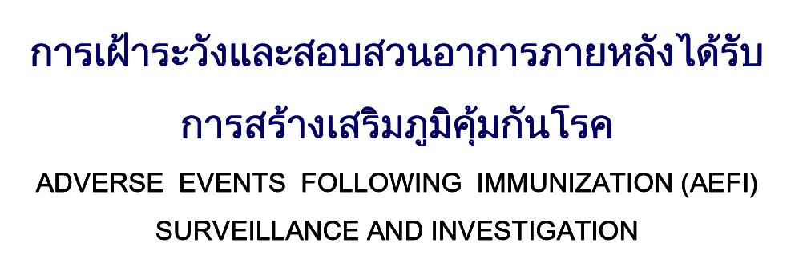

Slide 2
สำนักระบาดวิทยา,2561

Slide 3
สำนักระบาดวิทยา,2561

Slide 4
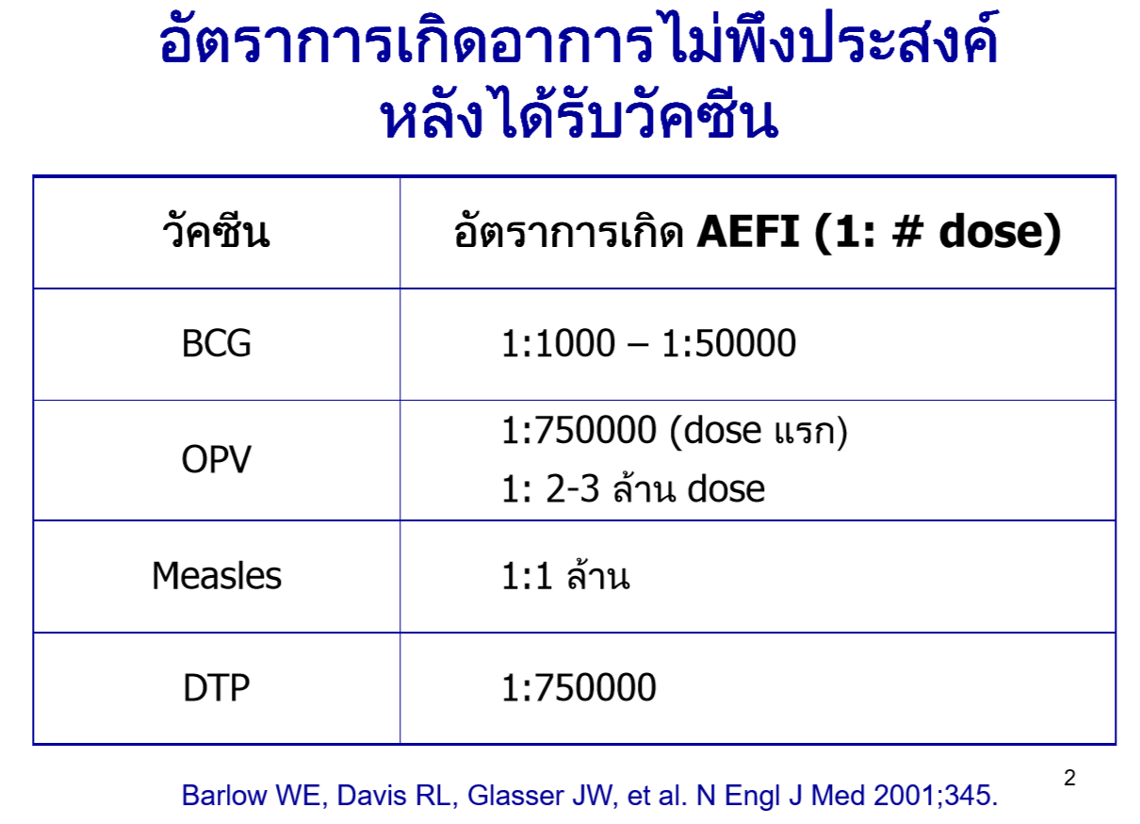
สำนักระบาดวิทยา,2561

Slide 5
สำนักระบาดวิทยา,2561
Notes:
Program error ความผิดพลาดด้านการบริหารจัดการวัคซีน เช่น การเก็บรักษา การส่งต่อ การไม่ปฏิบัติตามข้อห้ามใช้
Co incidence เหตุบังเอิญ
Injection reaction อาการข้างเคียงของวัคซีน

Slide 6
สำนักระบาดวิทยา,2561

Slide 7
สำนักระบาดวิทยา,2561

Slide 8
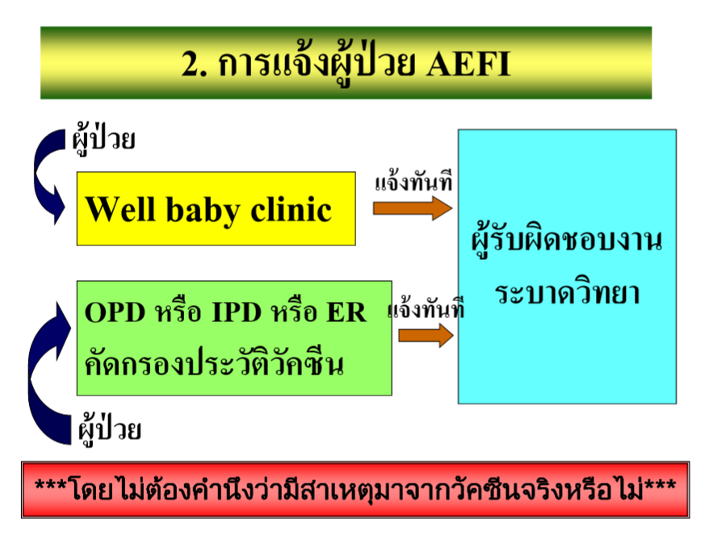
สำนักระบาดวิทยา,2561

Slide 9
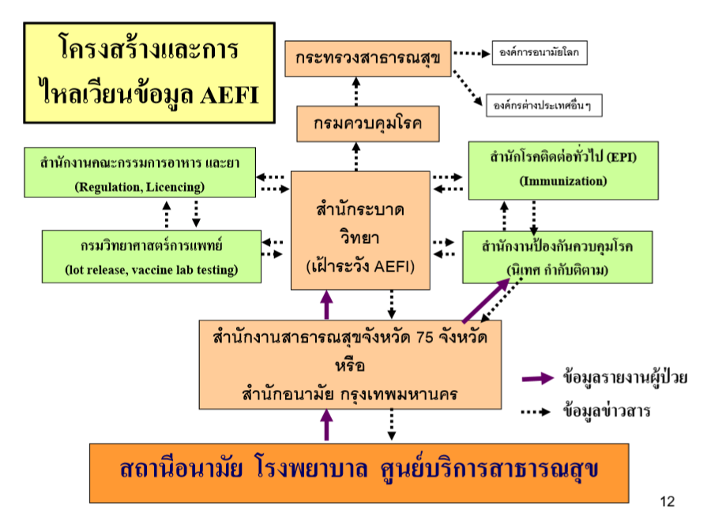
สำนักระบาดวิทยา,2561

Slide 10
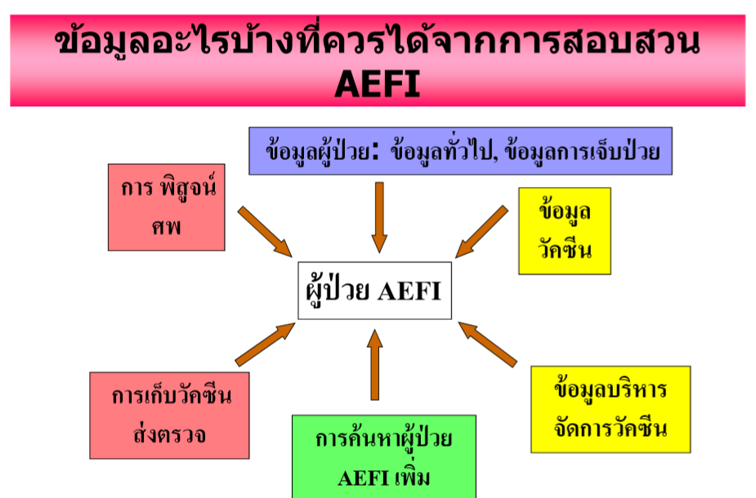
สำนักระบาดวิทยา,2561

Slide 11
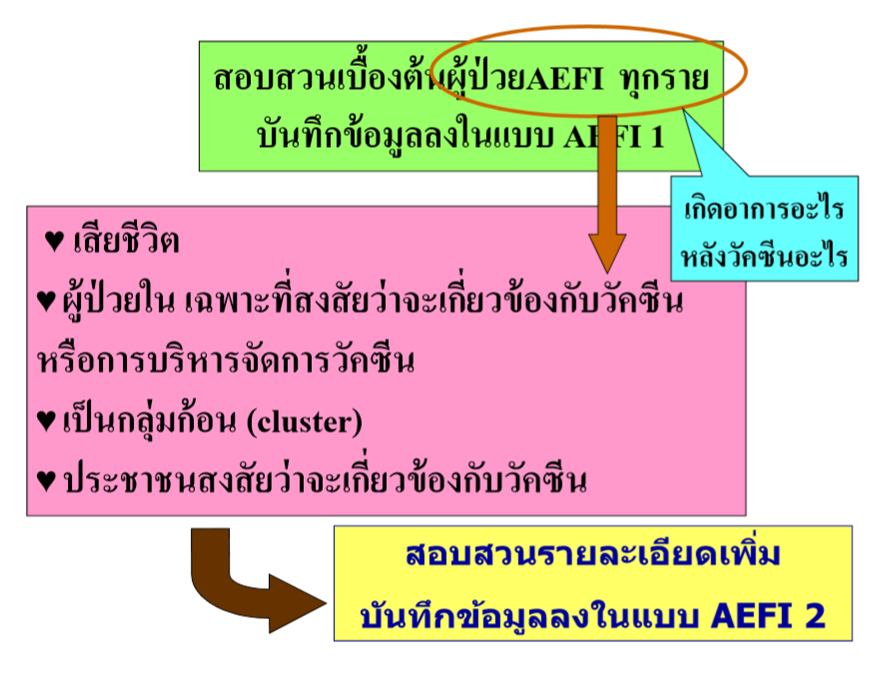
สำนักระบาดวิทยา,2561

Slide 12
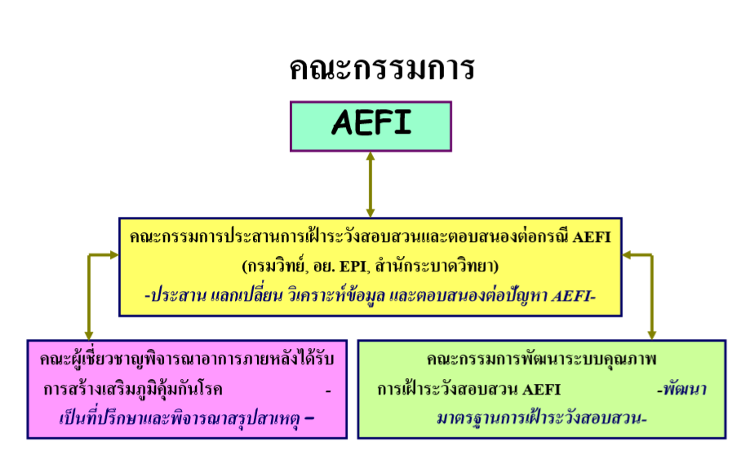
สำนักระบาดวิทยา,2561

Slide 13
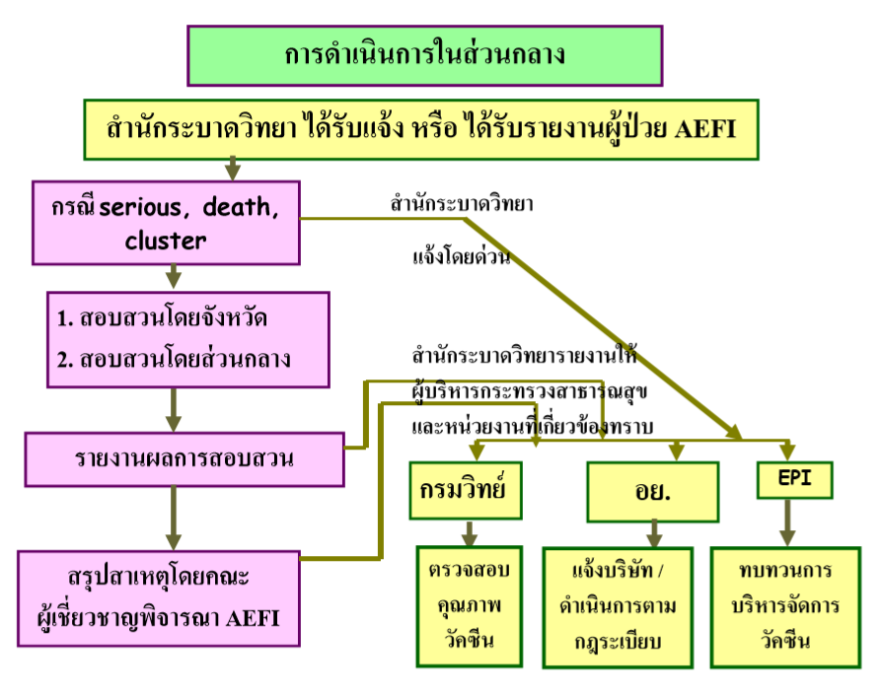
สำนักระบาดวิทยา,2561

Slide 14
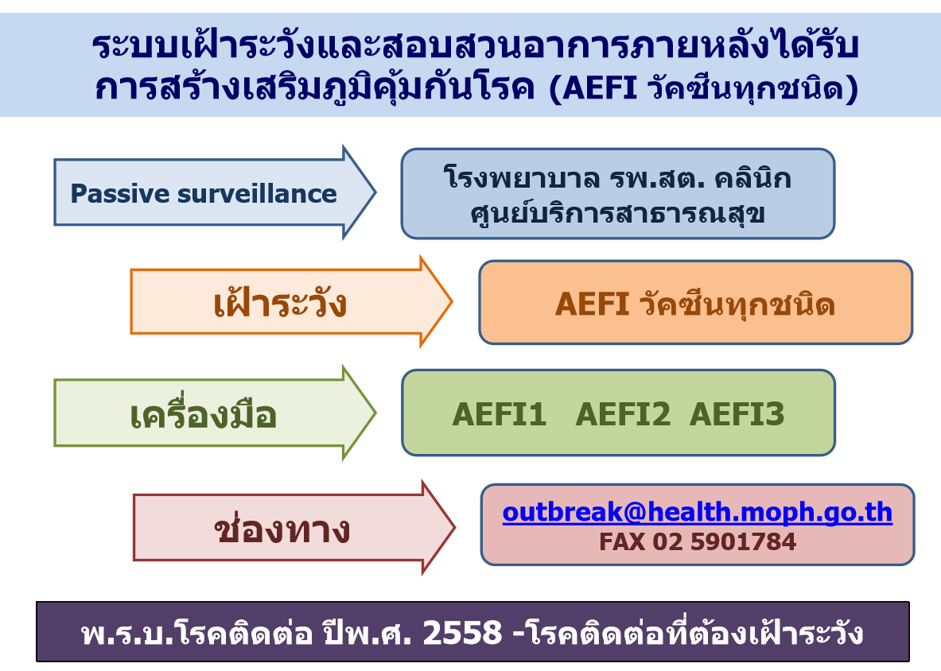
สำนักระบาดวิทยา,2561

